Slide 1
Function 函式
資訊系105級
謝孟成

Slide 2
如果有一天，老師說…
請用C語言寫一個程式，印出10個a、20個b、30個c……以此類推印到260個z!
(依照英文字母的順序)
你會怎麼做?
用for loop!
And then?

Slide 3
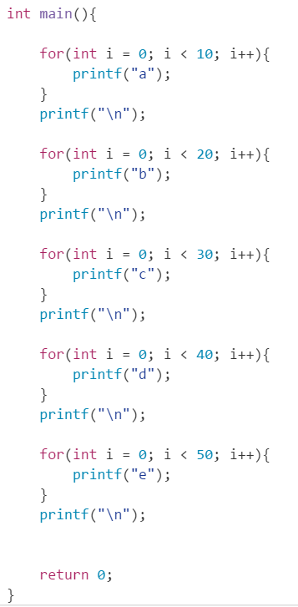
你們剛剛想的 是這樣嗎?

Slide 4
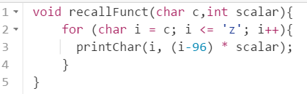
上完這堂課後你們可以利用函式讓它變得更簡潔!

Slide 5
大綱
什麼是Function
Function的要素及prototype
系統定義函式 VS 使用者定義函式
函式的定義、宣告和呼叫
形式參數Parameter VS 實際參數Argument
遞迴呼叫 Recursion call
重要閱讀資料(自己看的意思)

Slide 6
什麼是Function
數學上的 function 是給定特定參數，傳入function即可得到一個結果。
Eg. f(x)=x^2+x+1
f(2)=7
執行一個特定任務的程式碼
Eg. printf() 就是專門用來輸出訊息的一個函式
Eg. 在math.h 裡的 pow()函式就是用來計算指 數數值

Slide 7
Function的要素
Return type
Function name
Parameter(input)
這三個要素構成function的原型(prototype)

Slide 8
Function的要素
我們來看看main function
Return type + Function name + Parameter(input)
int main (void) {
…本體實作(body)…
return 0;
}

Slide 9
函式分為兩種
系統定義函式
printf(), scanf()都是C語言函式庫裡幫我們實作好的function
使用者定義函式
下一頁介紹

Slide 10
使用者定義函式(Definition)
先寫出function的prototype
在實作本體
並且放在 main 的上方，如果放在 main 下方則需要宣告 function。
return_type function_name(type parameter)
{
…function body…
}

Slide 11
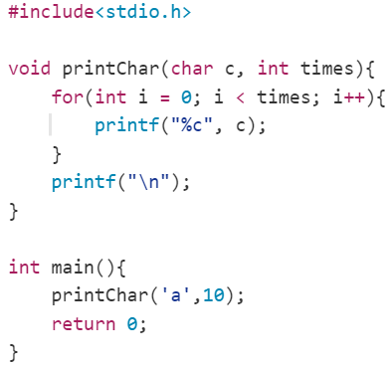
所以一開始的程式可以改成這樣

Slide 12
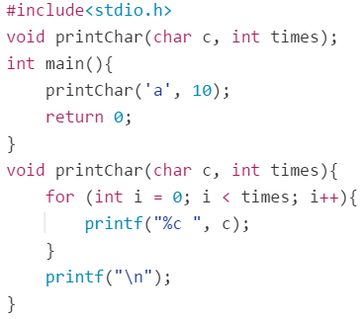
或者，你也可以先宣告在main上方

Slide 13

呼叫函式 Function call
定義好 function 可以拿來給其他 function 使用使用方式是把相應的參數放在 function name 後面的括號。這種行為稱為 Call Function
Eg:

Slide 14
小試身手-1 算算你的BMI
BMI值 = 體重(kg)/身高(m)的平方
輸入身高(cm)和體重(kg)後利用自訂函數去計算MBI值!

Slide 15
Function中有兩種參數:
形式參數(parameter)
實際參數(argument)

Slide 16
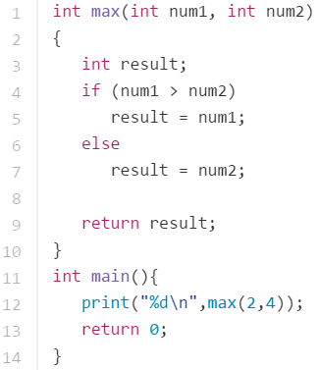
請判斷以下參數屬於哪種?

Slide 17

Side effect 副作用，額外效果
void printline(); 沒有藉由回傳的數值來達到一些目的，僅僅只是因為內部的程式碼有一些作用而讓 function 達到某些效果。這些效果就稱作 side effect !

Slide 18
小試身手-2
實做一個function，可吃兩型別為int的參數a,b
內容回傳((a^4) –(b^4))/(a+b)(a-b)的數值!
注意除零問題division zero

Slide 19
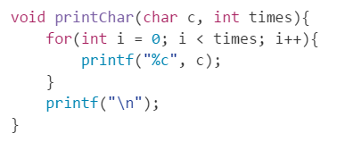
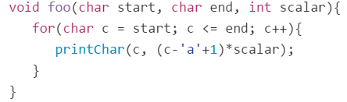
現在，你們已經可以寫出基本的函式了!
讓我們再回想一下一開始的題目，
老師要我們印出10個a、20個b、30個c…以此類推
印到260個z!
我們可以這麼做:
函式重複調用

Slide 20
在foo()中我們可以看到
同一個函式是可以被調用多次的
我們可以用一個函式調用另一個函式
像是foo呼叫printChar
後者在去調用第三個函式
像是printChar在呼叫printf
重複使用函式可以使CODE更簡潔!!!

Slide 21
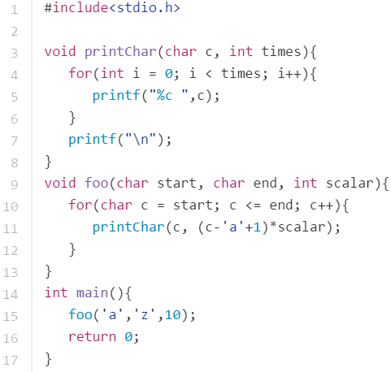
你看! 簡潔有力><

Slide 22
那你覺得函式可不可以呼叫自己?
答案當然是可以 !
這種行為就叫做遞迴呼叫 Recursion

Slide 23
遞迴呼叫 Recursion call
使用時機
1. 迴圈難以實作的場合
2. 計算公式原本就是重複自己
Eg:
Fibonacci serial 費式數列
Formula: fibo(n) = fibo(n-1) + fibo(n-2)
When n > 1
Factorial 階乘
Formula: fact(n) = n*fact(n-1)
When n >０

Slide 24
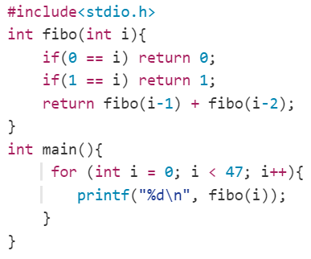
Fibonacci serial費式數列
將數列前47個印出

Slide 25
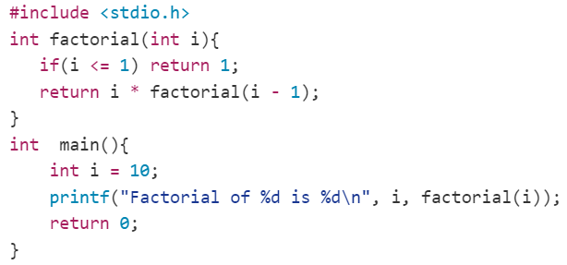
Factorial 階乘
這個就是10!

Slide 26
小試身手3
使用Recursion call做出一個函式用來印出倒數數字到0

Slide 27
重要閱讀資料
local variable & global variable 以及variable 重名問題
http://www.tutorialspoint.com/cprogramming/c_scope_rules.htm
pass by value V.S pass by address
https://www.ptt.cc/man/C_and_CPP/DB9B/DE78/M.1138900566.A.8C9.html

